Slide 1
2. KADEME ANTRENÖR EĞİTİMİ

Slide 2
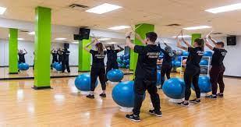
Sağlık ve Fiziksel Egzersizde Psikososyal Yaklaşımlar

Slide 3
Davranış
Davranış, psikoloji literatürüne göre canlıların dış dünyaya karşı gösterdikleri, bilişsel alandai duyuşsal alanda ve psikomotor alanda gösterdikleri tepkileri tanımlamak için kullanılan bir terimdir.
Bilişsel alan, duyuşsal alan ve psikomotor alan boyutları birbirleri ile etkileşim halinde olup bunun sonucunda davranışlar ortaya çıkar.
Davranış, cansız varlıklar için söz konusu değildir.

Slide 4
Davranış
Davranış, canlıların çevre ile etkileşim ve çevre ile uyum mekanizmalarının tamamını içerir.
Evrimsel teoriye göre de çevreye en iyi uyumu gösteren canlıların hayatta kalma olasılıkları diğer canlılara göre daha yüksektir.
Bununla birlikte davranış bileşenleri; nöroloji, antropoloji ve sosyolojinin konusudur.
Gelişmiş canlılarda iç ve dış uyaranlardan aldıkları uyarıcılara karşı gösterdikleri tepki, sinir ve hormon sistemi tarafından yönetilir.
Bu tepkileri yöneten sisteme de homeostazi denir.

Slide 5
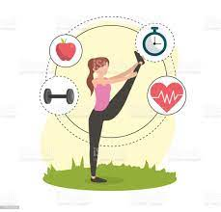
Fiziksel Aktivite
Her günki işlevler sırasında iskelet kasları yoluyla meydana gelen istemli hareketlerin toplamı” olarak değerlendirilebilir
(264, Toad Makalesi Alıntı).
Fiziksel aktiviteler, iskelet kasları ile yapılan enerji harcanan vücut hareketlerinin tamamıdır.
Türkiye toplumunda ise egzersiz davranışı, spor ve fiziksel hareket kavramları eş değer anlamlarda algılanmakta olup her bir kavram literatürde farklı şekilde tanımlanmaktadır.

Slide 6
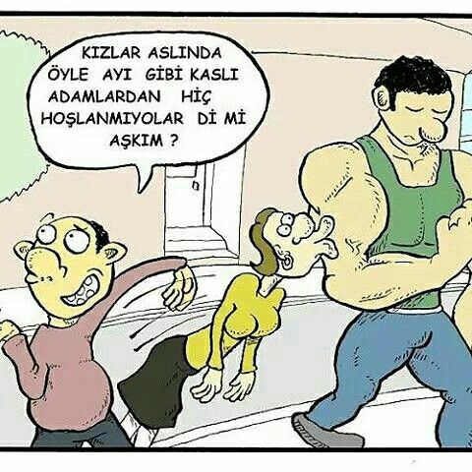
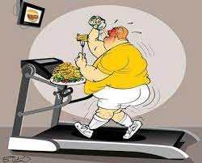
Egzersiz
Bir plan dahilinde yapılandırılmış, fiziksel kondisyona ulaşmak ve geliştirmek/ sürdürebilmek amacıyla tekrar edilmesi gereken bir aktivite olup fiziksel etkinliğin alt kümesi olarak ele alınır.

Slide 7
Egzersiz Davranış Modelleri
Fiziksel aktivitenin sağlığa birçok faydası olmasına karşın insanların büyük bir kısmı yaşamlarında egzersiz yapmaya motive değildir. Bilginin davranış üzerinde etkisi olmadığı bu alanda açıkça görülmektedir.
Bu nedenden dolayı literatürde egzersiz davranışıyla ilgili birçok araştırma yapılmıştır.
İnsanların davranışlarının değişiminde ve geliştirmesinde, o davranışa karşı sergilediği tutum, davranışı sürdürmeye karşı olan niyeti ve davranışı hayata geçirmede algıladığı zorluk derecesi gibi psikolojik etmenler egzersiz davranışının birey hayatındaki yerini anlamamıza yardımcı olur.

Slide 8
Egzersiz Davranış Modelleri
Egzersiz davranışları ile ilgili ortaya konan modeller, inanç tutum temelinde olan modeller, yeterlilik temelli modeller, kontrol temelli, aşama temelli modeller olarak sınıflandırılabilir.
Bunun yanında da birden fazla temeli konu eden modeller de incelemeye değerdir.

Slide 9
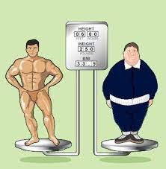
Değişim Aşamaları
Bilinçlenme (Farkındalık)…
Duygusal uyarılma…
Çevreyi yeniden değerlendirme…
Kendini yeniden değerlendirme…
Kendisi ile anlaşma…
Güçlendirme…
Destekleyici ilişkiler…
Karşıt koşullanma …
Uyaranların kontrolü…

Slide 10
Değişim Modeli
Fitness de davranış değiştiren bireylerin düzenli olarak aşamadan aşamaya hareket etmedikleri ve
çoğunlukla ilerleme kaydettikleri ve daha önceki bir safhaya yeniden
dönebilecekleri belirtilmektedir
Hazırlık
Düşünme
Devam Ettirme
Hareket

Slide 11
Etkili İletişim Teknikleri
İletişim
Bilgi, duygu ve düşüncelerin akla gelebilecek her türlü yolla başkalarıyla paylaşmasıdır.
İletişim bir kişiden (kaynak) diğer kişi veya kişilere (alıcı) bilgi aktarım sürecidir.
( İletişim=Komünikasyon )

Slide 12
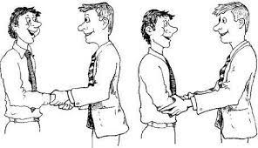
Özellikleri
Çift yönlüdür.
Karşılıklıdır.
Devamlıdır.
Dairesel ve döngüseldir.
Karışıktır.
Alışveriş sürecidir.

Slide 13
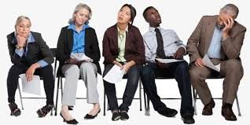
İletişim Türleri
1.Kişi içi iletişim 2.Kişiler arası iletişim 3.Örgüt içi iletişim 4.Kitle iletişimi

Slide 14
Kişi İçi İletişim
Kişinin düşünmesi, duygulanması ihtiyaçlarının farkına varması kendini övmesi, yargılaması, kendi içinde çatışmalar yaşaması rüyalar görüp bunları yorumlaması kişi içi iletişimdir.
Kişiler Arası İletişim
En az iki kişi arasında yüz yüze gerçekleşen duygu ve düşünce iletişimidir. Kendi içinde 2'ye ayrılır.
1) Sözlü iletişim
2) Sözsüz İletişim

Slide 15
Kişiler arası iletişimde en büyük unsur beden dilidir. %60 Dil ötesi→ %30 Kelimeler→ %10 " Ne söylediğimizden daha önemlisi nasıl söylediğimizdir."
Beden Dilinin Özellikleri
Beden dilinin kullanımı kültürden kültüre ve toplumdan topluma farklılık gösterir.
Beden dilinin kullanımı bilinçli ya da bilinçsiz gerçekleşebilir.
Beden dilinin kullanımı ölçülü ve dengeli olmalıdır.

Slide 16
Örneğin…

Slide 17
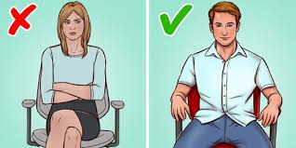
Beden Dili
Doğru ve başarılı anlamak için karşımızdaki kişinin ses tonu ve konuşmasının akıcılığı, beden duruşu, mimikleri ile mesafe ve bedensel temas önemlidir.
Ses Tonu ve Konuşmanın Akıcılığı,
Sesin etkili bir biçimde kullanılması, kişinin kendini ortaya koyuşu ve mesajını iletmesindeki etkinlik açısından büyük önem taşır. Ortama ve mesaja uygun bir ses tonu, akıcı bir üslup, açık, işitilir ve düzgün cümlelerle yapılan bir konuşma, dinleyende rahatlık uyandıracak ve söylenenleri etkili kılacaktır.

Slide 18
Kişiler Arası İlişkilerde Mesafe ve Güvenlik Alanları
1) Mahrem ( Özel Alan): 0 - 25 cm
Birinci dereceden kendinizi yakın hissettiğiniz kişi ya da kişileri kapsar.
2) Kişisel Alan: 25 cm - 1 m
İki arkadaşın iletişim halindeyken aynı ortamda aralarına koydukları mesafe ve uzaklıktır.
3) Sosyal Alan: 1 m - 2.5 m
El sıkışması dışında başka hiçbir fiziksel temas gerektirmeyen resmi mesafe olarak da adlandırılan alandır.
4) Genel Alan: 2.5 m - 10 m
Topluma açık yerlerde yoğun insan kalabalıklarının oluşturduğu alandır. ( Çarşı, pazar, avm, kafe, restoranlar, vb.)

Slide 19
Beden Duruşu
Karşımızdaki kişinin bizi doğru anlaması için beden duruşumuzun önemi de büyüktür. Verdiğimiz mesajın alıcı tarafından anlaşılması noktasında, alıcı bizim beden duruşumuzu ve onun verdiği mesajı okumaya ve anlamaya çalışır.
Mimikler
Kişi, duygu ve düşüncelerini beden diliyle , en çok da mimikleriyle dışa vurur. Yüz ifadesi, verilen mesajla uyum içinde olur ya da alınan mesaja gore şekillenir. Dolayısıyla, verdiğimiz mesajın alıcı tarafından etkili bir biçimde anlaşılmasında mimiklerimizin etkisi büyüktür.

Slide 20
Etkin Dinleme
Anlamak, üç unsurun başarılı bir biçimde bir arada tutulabilmesine bağlıdır.
Niyet
Bilgi
Gayrettir.
Önce karşımızdakini anlama niyeti taşımalı, eğer bir çatışma varsa, bunu çözmek için gereken yöntemleri bilmeli, nihayet bunun için gereken gayreti göstermeliyiz. Etkili bir anlama süreci için bu üç unsur da tek başına işe yaramaz.

Slide 21
Empati
Empati bugün, psikiyatride ve psikolojide adından sıklıkla söz edilen önemli bir kavramdır.
Empati, bir insanın, kendisini karşısındaki insanın yerine koyarak onun duygularını ve düşüncelerini doğru olarak anlamasıdır.
Empati insan ilişkilerinin sürekliliği açısından önemli bir etmendir.
İnsanların karşılarındaki kişi ile empati kurabiliyor olmaları, iletişimin başladığını ve alıcının, kaynağı algılamaya çalıştığını ve etkili bir dinleme sergilediğinin göstergesidir.

Slide 23
Fiziksel Egzersiz ve Sağlıklı Yaşam Alışkanlıkları Yaratmak
Bedensel sağlığımız üzerine olan etkileri,
Kas kuvvetinin korunması ve arttırılması,
Vücut düzgünlüğünün ve postürün korunması,
Yorgunluğun azaltılması,
Kalbin ritmi düzenlenir,
Kalbi güçlendirerek kalbe olan kan akışını arttırır ve kalp krizi ge­çirme riskini azaltır,
Solunum kapasitesinde artış meyda­na gelir,

Slide 24
Düzenli aktivite yapan bireyler sigara bağımlılığından kurtulma ko­nusunda inaktif bireylerden daha başarılıdırlar,
Fiziksel aktivite insülin aktivitesinin kontrolünü sağlayarak şeker hastalığının ve kan şekerinin kontrolüne yardımcı olur,
Vücudun su, tuz, mineral dengelenmesine yardımcı olur,
Enerji gereksinimini yağları yakarak karşılama alışkanlığı getirerek metabolizmayı hızlandırır ve kilo alımını önler,
Damar yapısına etkileri nedeniyle beyine olan kan akışının artışına bağlı olarak erken demans riskini azaltır,
Beyin damar hastalıkları gelişim riskini azaltır.

Slide 25
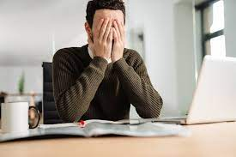
Ruhsal ve sosyal sağlığımız üzerine olan etkileri,
Sağlıklı kas, kemik ve eklem yapısı üzerine olumlu etkileri nedeniyle vücut düzgünlüğü ve farkındalığını geliştirerek bedeni ile barışık, özgü­venli bireyler yaratır,
Olumlu düşünebilme ve stresle başa çıkabilme yeteneğini geliştirir,
Kendini iyi hissetme ve mutluluk oluşturur.

Slide 26
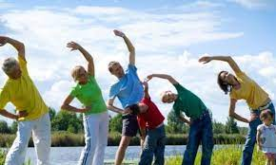
Fiziksel Aktivite ve Yaşama Etkisi
Sedanter yaşamın doğuracağı sonuçlar iyi bilinmektedir. İnsanlar daha aktif olduğunda, kalp hastalıklarından ölüm riski, kanser ve diyabet riskleri azalır, ağırlıklarını daha kolay yönetirler, fiziksel iş kapasiteleri artar ve kas ve kemik sağlıkları, aynı zamanda psikolojik iyi hal ve yaşam kaliteleri de gelişir.
Fiziksel aktivite ile sadece beklenen yaşam süresinin uzaması değil, kalitesinin de artacağı araştırma sonuçlarıyla kanıtlanmıştır

Slide 27
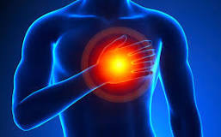
Koroner Kalp Hastalıkları
Aktif bir yaşam tarzının sağlanması ve en azından orta düzey aerobik zindelik egzersizleri ciddi kalp hastalıklarına yakalanmayı ya da bu hastalıklardan ölme riskini yarı yarıya azaltmaktadır.
Düzenli yürüyüş, koroner kalp hastalıkları vakalarında bir azalma sağlamakta, benzer olarak işe bisiklet veya aktif yollarla gitmek, haftada dört saat eğlenceli aktivite veya haftada en az egzersiz aktivitesi yapmak koroner kalp kastalık riskini azaltmaktadır.

Slide 28
Obezite

Slide 29
Obezite
Obezite, diğer hastalık durumlarından daha fazla olacak şekilde son yıllarda giderek artan hareketsiz yaşam, çevresel değişikliklerin (motorlu taşımacılık, elektronik ev araçları ve ekran eğlenceleri, ucuz yüksek enerji yoğunluklu besinler…) doğurduğu bir sonuçtur.
Obezite görülme oranı son 20 yıldır üç kat artmıştır ve bu artan toplumsal yaygınlık, birçok gelişmiş ülkeye yansımıştır. Bu durumun artan enerji alımından çok, azalan fiziksel aktivite ile ilişkili olduğu belirlenmiştir.
Egzersiz fazla kilolu veya obez olan bireylerde ağırlık kaybı sağlamakta, enerji sınırlı diyetlerle birleştirildiğinde kilo kaybını artırmakta, kas dokularını koruyarak ve yağ kaybını artırarak vücut bileşimini geliştirmektedir.

Slide 30
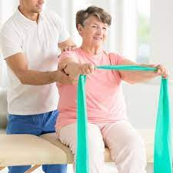
Kanser
Kanser ölüm nedenlerinin başında gelmektedir. Boş zamanlarda veya hobi olarak yapılan fiziksel aktiviteler kanser riskini azaltmaktadır. Orta düzey aktivitelere kıyasla yüksek düzey aktivitelerin daha yararlı olduğu görülmektedir.
Egzersizin en güçlü koruyucu etkisi, %40–50 oranında risk azalmasının sağlandığı kolon veya kolorektal kanserlerdir. Fiziksel aktivite, akciğer kanserinin önlenmesinde sigara ve diğer yaşam tarzı değişikliklerinden sonra %40 oranında riskin azalmasını sağlamaktadır.

Slide 31
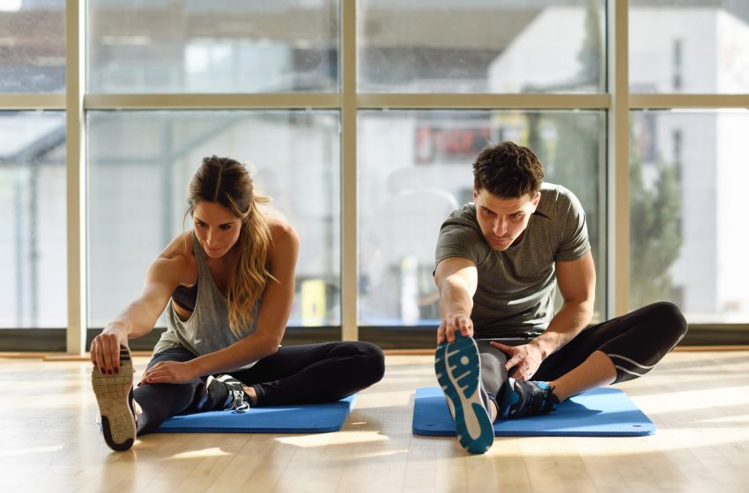
Depresyon
Dünya Sağlık Örgütü gittikçe daha çok sayıda kişiyi etkileyen depresyon ve anksiyete şeklindeki ruh hastalıklarının 2020 yılında yaşam kalitesini tehdit eden en önemli nedenlerinden biri olacağını tahmin etmektedir.
Bilimsel çalışmalar, fiziksel aktivitenin depresyonu azaltabileceğini göstermektedir. Çalışmaların çoğu, fiziksel aktivite ile kendini iyi hissetme hali ve olumlu duygular; kendi vücut görüntüsü hakkında daha olumlu algılama, kendine fiziksel değer verme ve kişinin kendisiyle gurur duyması gibi konularda iyi yönde gelişmeleri göstermektedir

Slide 32
Fitness ve…

Slide 33
Her sporcunun mevcut bir kapasitesi ve bir de potansiyel kapasitesi vardır. Spor koçu, sporcunun kendi içinde var olan potansiyel kapasitesini açığa çıkarmada en önemli kişidir.
Sporcunun potansiyelini açığa çıkarmada spor koçu gerekli tüm metot ve yöntemleri kullanır ve sporcunun kendisini ileri seviyeye taşımada gerekli adımları atmasını sağlar.
Spor koçu, birlikte çalıştığı sporcuların kendi kapasitelerini maksimuma çıkarması yolunda tüm eksik ve aksayan yönleri de tespit ederek, bunları düzeltmeye yönelik planları yapan ve beraber çalıştıkları kişilerle bir takım ruhu içerisinde onları motive ederek başarıya ulaştıran kişidir.

Slide 34
Fiziksel Egzersizlere Koçluk Teknikleri
Eğitimde kullanılan başarılı öğretim yöntemlerini geliştirmek İyi bir Eğitimci olmak, spor ve fiziksel aktivite yönergesi şu yaklaşımlarla nitelendirilmektedir:
Yönlendirme ve destekleme
Başarıyı kullanma ve sürdürme teknikleri
Grup ve ekip çalışması fırsatları
Mücadele gerektiren durumlar
Becerileri geliştirmek için oyun temelli aktivite kullanımı
Hedefin tehdit edici olmayan kullanımı
Gelişimin izlenmesi

